Slide 1
1 Korintiërs 6: 19 en 20
De Heilige Geest woont in jou.
Je bent helemaal van Jezus. Je gedachten en je lichaam.
Doe dus goede dingen met je lichaam en zorg er goed voor.

Slide 2
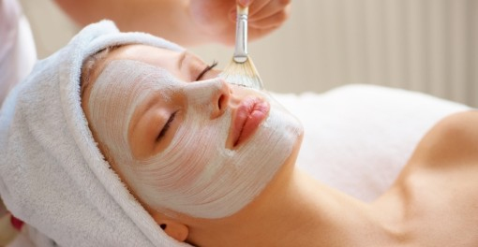
Ester 2:12
De meisjes werden een jaar lang mooi gemaakt.
Het eerste half jaar warden ze ingesmeerd met olie die lekker rook.
Het tweede half jaar kregen ze dure crème en andere poedertjes.
Pas daarna was een meisje klaar om naar de koning te gaan.

